Slide 1

第十章
Keras捲積神經網路(CNN)辨識Cifar-10影像

Slide 2
前言
本章我們將介紹，使用Keras建立卷積神經網路CNN(convolutional neural network)模型，並且訓練型、評估模型準確率，然後使用訓練完成的模型，辨識Cifar-10影像資料集。
由於CIFAR-10影像辨識的難度，比起MNIST資料集高很多。所以我們嘗試更多次的卷積與池化運算，來提高辨識的準確率。

Slide 3
CNN捲積神經網路簡介
10.1

Slide 4
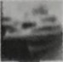
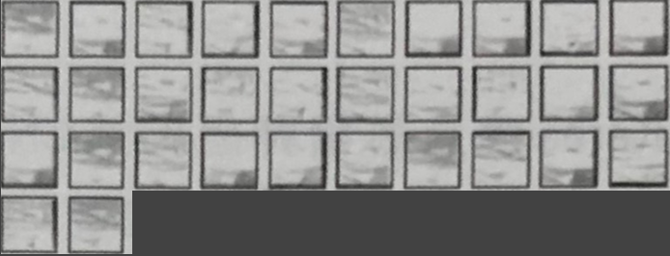
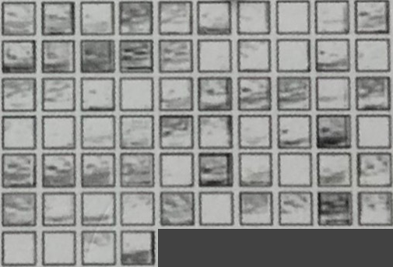
10.1 CNN卷積神經網路簡介
輸入層
32X32影像
共1個
輸入的照片影像32X32大小，例如：「船」的影像
第一次卷積
第1次卷積運算：輸入的影像32X32大小，產生32個影，卷積運算並不會改變影像大小，所以仍然是32X32大小
卷積層1
32X32影像
共32個
第一次縮減取樣
池化層1
16X16影像
共32個
第1次縮減取樣：將32X32影像縮小為16X16的影像，縮減取樣不會改變數量，所以仍然是32個
第二次卷積
卷積層2
16X16影像
共64個
第2次卷積運算：將原本32個的影像轉換為64個影像，卷積運算不會改變影像大小，所以仍然是大小16X16
第二次縮減取樣
池化層2
8X8影像
共64個
第2次縮減取樣：將16X16影像縮小為8X8的影像，縮減取樣不會改變數量，所以仍然是64個

Slide 5
10.1 CNN卷積神經網路簡介
第2次縮減取樣的結果
平坦層將64個8X8影像，轉換為1維的向量，長度是64X8X8=4096，也就4096個float數字作為神經元的輸入。
d0
d1
d1764
平坦層
4096神經元
…
d0
d1
d1764
隱藏層
1024神經元
…
隱藏層共有1024個神經元。
d0
d1
d1764
輸出層
10神經元
…
輸出層共有10個神經元，對應到0~9個影像。

Slide 6
10.1 CNN卷積神經網路簡介
從前面的投影片我們可以看到CNN卷積神經網路，可分為2大部分：
影像的特徵提取：透過卷積層1、池化層1、卷積層2、池化層2的處理，提取影像的特徵。
完全連結神經網路fully connected layer：包含平坦層、隱藏層、輸出層，所組成的類神經網路。

Slide 7
進行資料預處理(Preprocess)
10.2

Slide 8
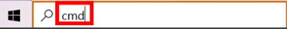
10.2 進行資料預處理(Preprocess)
開啟命令提示字元
1. 左鍵單擊電腦工具列的搜尋欄位，並在當中輸入cmd。

Slide 9
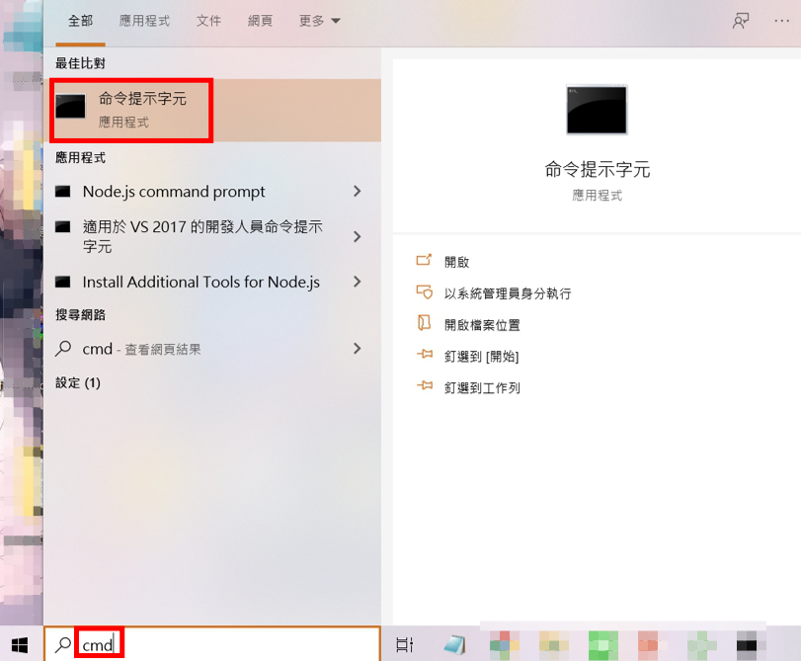
10.2 進行資料預處理(Preprocess)
2. 以左鍵單擊的方式開啟搜尋結果中的命令提示字元。

Slide 10
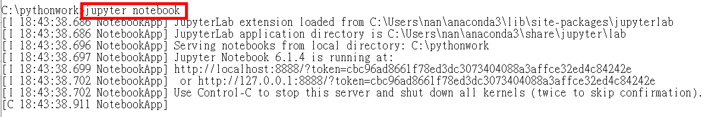
10.2 進行資料預處理(Preprocess)
開啟Jupyter NoteBook
3. 在命令列輸入「jupyter notebook」接著按下Enter鍵。

Slide 11
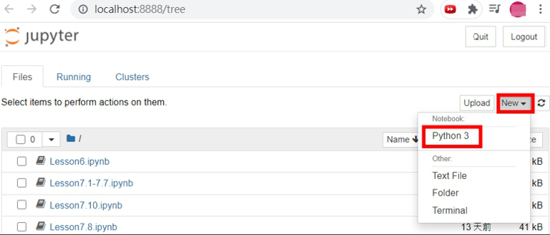
10.2 進行資料預處理(Preprocess)
創建新的Python 3檔案
4. 左鍵單擊畫面右上方的New按鈕，並在出現的選單中左鍵單擊Python3。

Slide 12
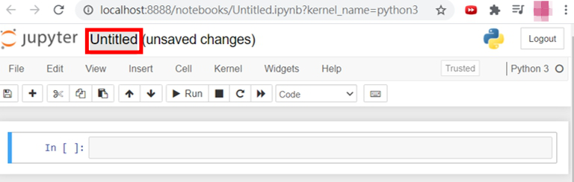
10.2 進行資料預處理(Preprocess)
更改新檔案的名稱
5. 左鍵單擊Untitled(圖中紅框處)。

Slide 13
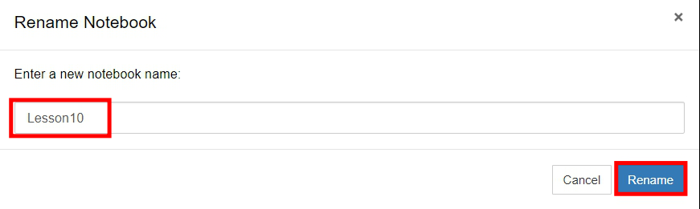
10.2 進行資料預處理(Preprocess)
開啟Jupyter NoteBook
6. 在輸入框輸入Lesson 10，並且左鍵單擊Rename按鈕。

Slide 14
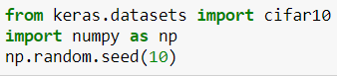
10.2 進行資料預處理(Preprocess)
匯入所需模組
7. 在命令列輸入下列程式碼，並且按下Shift+Enter執行。
從keras.datasets匯入cifar10資料集
匯入numpy模組，NumPy是Python語言的擴充程式庫。支援維度陣列與矩陣運算。
設定seed可以讓每次需要隨機產生的資料，都有相同的輸出。

Slide 15
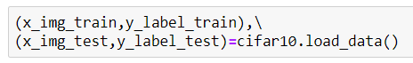
10.2 進行資料預處理(Preprocess)
讀取cifar10資料
8. 在命令列輸入下列程式碼，並且按下Shift+Enter執行。

Slide 16
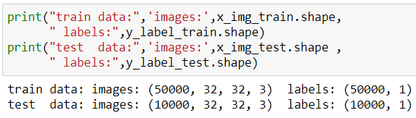
10.2 進行資料預處理(Preprocess)
顯示訓練與驗證資料的shape
9. 在命令列輸入下列程式碼，並且按下Shift+Enter執行。

Slide 17
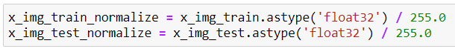
10.2 進行資料預處理(Preprocess)
將features(照片影像特徵值)標準化：可提高模型預測的準確度，並且更快收斂。
10. 在命令列輸入下列程式碼，並且按下Shift+Enter執行。

Slide 18
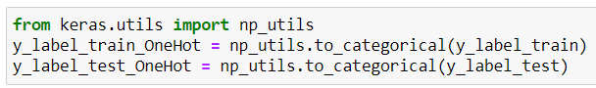
10.2 進行資料預處理(Preprocess)
label(照片影像的真實的值)以Onehot encoding轉換
11. 在命令列輸入下列程式碼，並且按下Shift+Enter執行。

Slide 19
建立模型
10.3

Slide 20
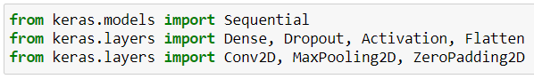
10.3 建立模型
匯入所需模組
1. 在命令列輸入下列程式碼，並且按下Shift+Enter執行。
匯入keras的Sequential模組
匯入keras的layers模組
匯入keras的layers模組

Slide 21
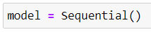
10.3 建立模型
建立keras的Sequential模型：建立一個Sequential 線性堆疊模型，後續只需要將各神經網路層加入模型即可。
2. 在命令列輸入下列程式碼，並且按下Shift+Enter執行。

Slide 22
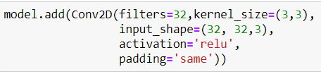
10.3 建立模型
建立卷積層1
3. 在命令列輸入下列程式碼，並且按下Shift+Enter執行。
程式碼 | 說明
filters=32 | 設定隨機產生3個濾鏡filter weight
kernel_size=(3,3) | 每一個濾鏡3X3大小
input_shape=(32, 32,3) | 此設定讓卷積運算，產生的卷積影像大小不變
activation='relu' | 設定ReLU激活函數
padding='same' | 第1,2維度代表輸入的影像形狀32X32大小,第3個維度：因為是彩色代表RGB三原色是3

Slide 23
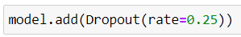
10.3 建立模型
加入Dropout避免overfitting
4. 在命令列輸入下列程式碼，並且按下Shift+Enter執行。
加入Dropout層至模型中。Dropout(0.25)的功能是，每次訓練迭代時，會隨機地在神經網路中放棄25%的神經元，以避免overfitting。

Slide 24
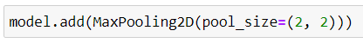
10.3 建立模型
建立池化層1
5. 在命令列輸入下列程式碼，並且按下Shift+Enter執行。
建立池化層1，輸入參數pool_size=(2, 2)，執行第1次縮減取樣，將32X32影像，縮小為16X16的影像，縮減取樣不會改變數量，所以仍然是32個。

Slide 25
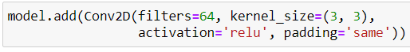
10.3 建立模型
建立卷積層2
6. 在命令列輸入下列程式碼，並且按下Shift+Enter執行。
程式碼 | 說明
filters=64 | 建立64個濾鏡filter weight
kernel_size=(3,3) | 每一個濾鏡3X3大小
activation='relu' | 設定ReLU激活函數
padding='same' | 此設定讓卷積運算並不會改變大小
執行第2次卷積運算：將原本32個的影像轉換為64個影像，卷積運算不會改變影像大小，所以仍然是大小16X16。

Slide 26
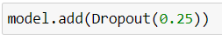
10.3 建立模型
加入Dropout避免overfitting
7. 在命令列輸入下列程式碼，並且按下Shift+Enter執行。
Dropout(0.25)的功能是，每次訓練迭代時，會髓機地在神經網路中放棄25%的神經元，以避免overfitting。

Slide 27
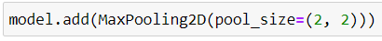
10.3 建立模型
建立池化層2
8. 在命令列輸入下列程式碼，並且按下Shift+Enter執行。
建立池化層2，輸入參數pool_size=(2, 2)，執行第2次縮減取樣，將16X16影像，縮小為8X8的影像，縮減取樣不會改變數量，所以仍然是64個。

Slide 28
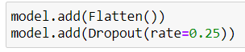
10.3 建立模型
建立平坦層
9. 在命令列輸入下列程式碼，並且按下Shift+Enter執行。
此段程式碼建立平坦層，將之前的步驟建立的「池化層2」的64個8X8影像轉換為1維的向量，長度是64X8X8=4096，也就是4096個float數字，正好對應到4096神經元。並且加入Dropout(0.25)，每次訓練迭代時，會隨機地在神經網路放棄25%的神經元，以避免overfitting。

Slide 29
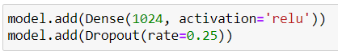
10.3 建立模型
建立隱藏層
10. 在命令列輸入下列程式碼，並且按下Shift+Enter執行。
此段程式碼建立隱藏層，共有1024個神經元。並且加入Dropout(0.25)，每次訓練迭代時，會隨機地在神經網路放棄25%的神經元，以避免overfitting。

Slide 30
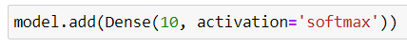
10.3 建立模型
建立輸出層
11. 在命令列輸入下列程式碼，並且按下Shift+Enter執行。
共有10個神經元，對應到0~9共10個影像類別。並且使用softmax激活函數進行轉換，sofmax可以將神經元的輸出，轉換為預測每一個影像類別的機率。

Slide 31
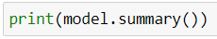
10.3 建立模型
查看模型摘要
12. 在命令列輸入下列程式碼，並且按下Shift+Enter執行。

Slide 32
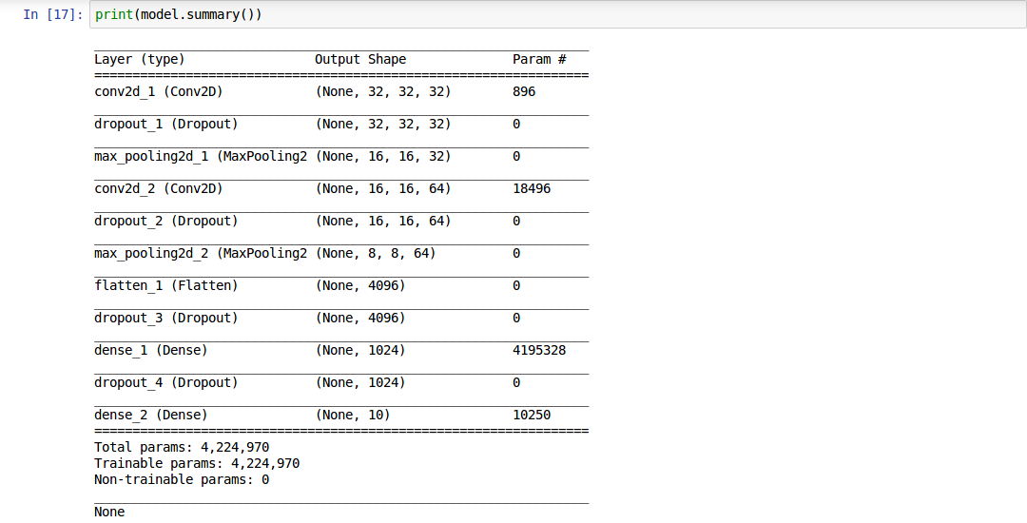
10.3 建立模型
輸出結果說明
捲積層1 & 池化層1
捲積層2 & 池化層2
神經網路層
(平坦、隱藏、輸出層)

Slide 33
進行訓練
10.4

Slide 34
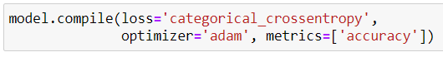
10.4 進行訓練
定義訓練方式：使用compile方法，對模型進行訓練
1. 在命令列輸入下列程式碼，並且按下Shift+Enter執行。
compile方法須輸入下列參數:
loss：設定損失函數(loss function)，在深度學習通常使用cross_entropy交叉熵，訓練的效果比較好。
optimizer：設定訓練時的最優化方法，在深學習使用adam最優化方法,可以讓運練更快收斂，並提高準確率。
metrics:設定評估模型的方式是accuracy準確率。

Slide 35
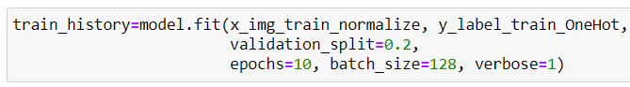
10.4 進行訓練
開始訓練
2. 在命令列輸入下列程式碼，並且按下Shift+Enter執行。

Slide 36
10.4 進行訓練
程式碼說明
使用model.fit訓練，訓練過程會儲存在train_history變數，並且輸入下列參數:
輸入訓練資料參數
x=x_img_train_normalize(feature數字影像的特徵值，經過標準化處理)
y=y_label_train_OneHot(label相片影像真實的值，經過OneHot encoding轉換)
設定訓練與驗證資料比例
設定參數validation_split=0.2 ：訓練之前Keras會自動將資料80%分為訓練資料、20%分為驗證資料
設定epoch(訓練週期)次數與每一批次筆數
epochs=10：執行10次訓練週期
batch_size=128：每一批次128筆資料
設定顯示訓練過程
verbose=2：顯示訓練過程。

Slide 37
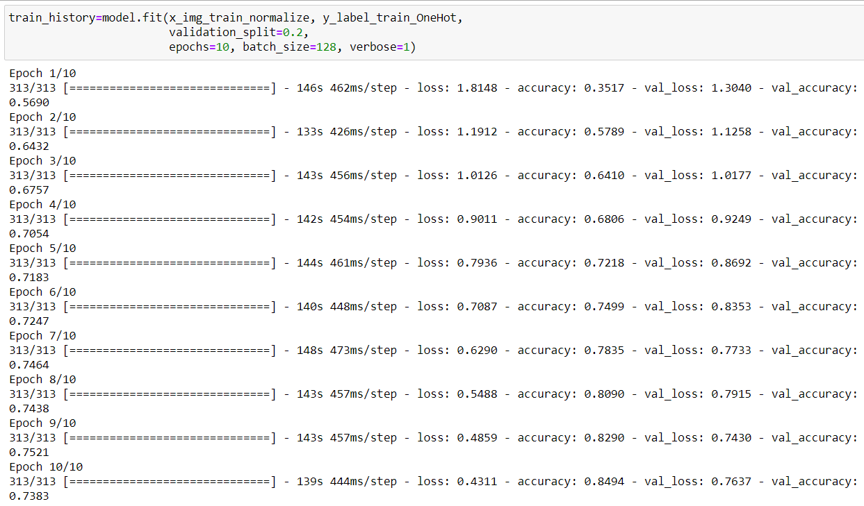
10.4 進行訓練
輸出結果說明
以上程式碼共執行10次epoch，且每一次都執行:
使用40000筆訓練資料進行訓練，分為每一批次128筆，所以大約分成160批次(40000/128=313)進行訓練
Epoch(訓練週期)訓練完成後會計算此次訓練週期的accuracy(準確率)與loss(誤差)，並且新增一筆資料在train_history中

Slide 38
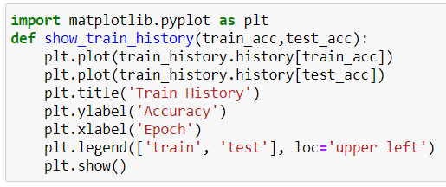
10.4 進行訓練
使用之前建立的show_train_history函數
3. 在命令列輸入下列程式碼，並且按下Shift+Enter執行。

Slide 39
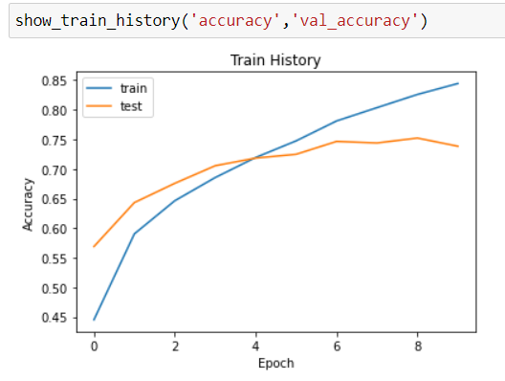
10.4 進行訓練
使用show_train_history函數畫出accuracy執行結果
4. 在命令列輸入下列程式碼，並且按下Shift+Enter執行。
「accuracy訓練的準確率」(藍色)
&
「val_accuracy訓練的準確率」(橘色)
由結果可以發現:
不論訓練與驗證，準確率都越來越高
在Epoch訓練後期「accuracy訓練的準確率」比「 val_accuracy訓練的準確率」高

Slide 40
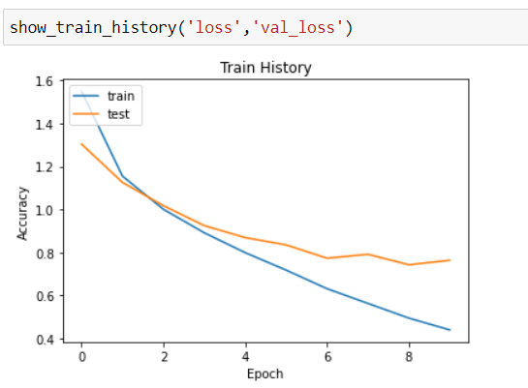
10.4 進行訓練
使用show_train_history函數畫出loss誤差執行結果
5. 在命令列輸入下列程式碼，並且按下Shift+Enter執行。
「loss訓練的準確率」(藍色)
&
「val_loss訓練的準確率」(橘色)
由結果可以發現:
不論訓練與驗證，驗證的誤差都越來越低
在Epoch訓練後期「loss訓練的誤差」比「 val_loss驗證的誤差」小

Slide 41
評估模型準確率
10.5

Slide 42
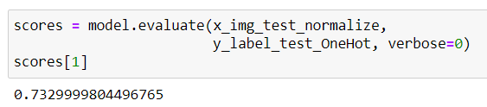
10.5 評估模型準確率
評估模型準確率
1. 在命令列輸入下列程式碼，並且按下Shift+Enter執行。
程式碼 | 說明
scores = model.evaluate( | 使用model.evaluate進行評估模型準確率，評估後的準確率，會儲存在scores
x_img_test_normalize, | 測試資料的features(照片影像的特徵值，經過標準化處理)
y_label_test_OneHot | 測試資料的label(照片影像真實的值，經過One-hot encoding轉換)

Slide 43
進行預測
10.6

Slide 44
10.6 進行預測
執行預測
1. 在命令列輸入下列程式碼，並且按下Shift+Enter執行。
使用model.predict_classes，輸入參數x_Test(測試資料的照片影像)，進行預測。

Slide 45
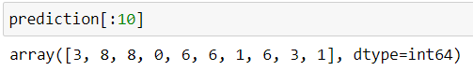
10.6 進行預測
預測結果：查看預測結果的前10筆資料
2. 在命令列輸入下列程式碼，並且按下Shift+Enter執行。

Slide 46
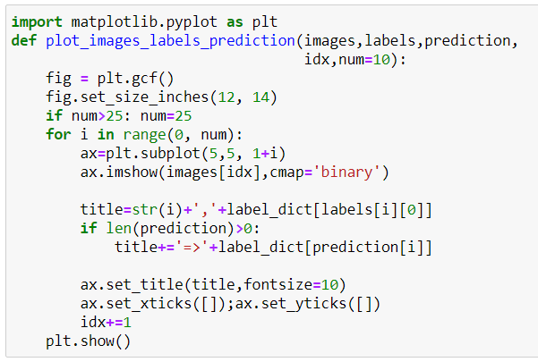
10.6 進行預測
使用之前建立的plot_images_labels_prediction函數
3. 在命令列輸入下列程式碼，並且按下Shift+Enter執行。

Slide 47
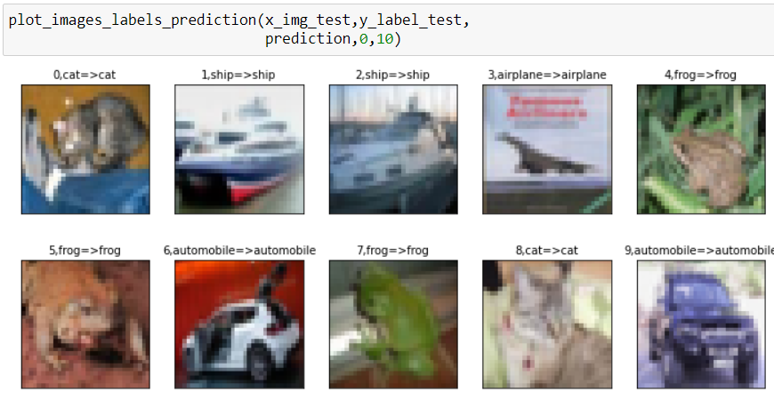
10.6 進行預測
顯示前10筆預測結果
4. 在命令列輸入下列程式碼，並且按下Shift+Enter執行。

Slide 48
查看預測機率
10.7

Slide 49
10.7 查看預測機率
使用model.predict輸入預測資料，以預測機率
1. 在命令列輸入下列程式碼，並且按下Shift+Enter執行。

Slide 50
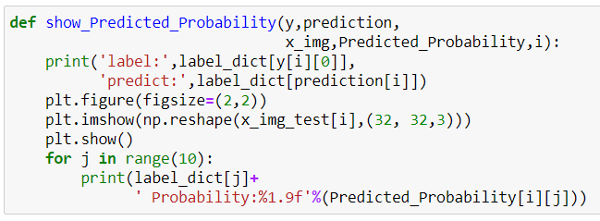
10.7 查看預測機率
建立show_Predicted_Probability函數
2. 在命令列輸入下列程式碼，並且按下Shift+Enter執行。

Slide 51
10.7 查看預測機率
程式碼說明
定義show_Predicted_Probability函數。傳入下列參數：y(真實值)、prediction(預測結果)、x_img(預測的影像)、Predicted_Probability(預測機率)、i(開始顯示的資料index)。
顯示y(真實值)與prediction(預測結果)
設定顯示影像的大小，並且畫出照片影像
使用for迴圈，讀取Predicted_Probability顯示預測機率

Slide 52
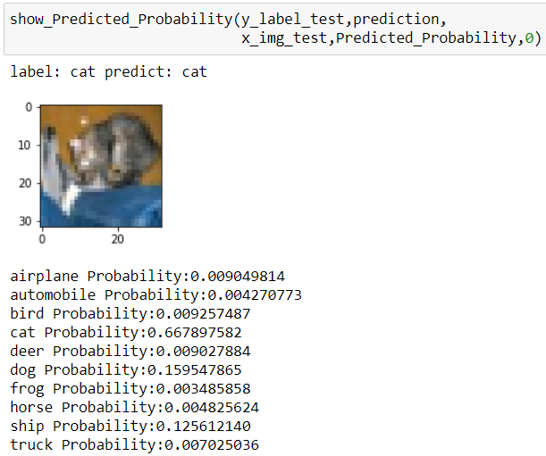
10.7 查看預測機率
查看第0筆資料預測的機率
3. 在命令列輸入下列程式碼，並且按下Shift+Enter執行。
預測為「貓」的機率最高
預測為「狗」的機率次高

Slide 53
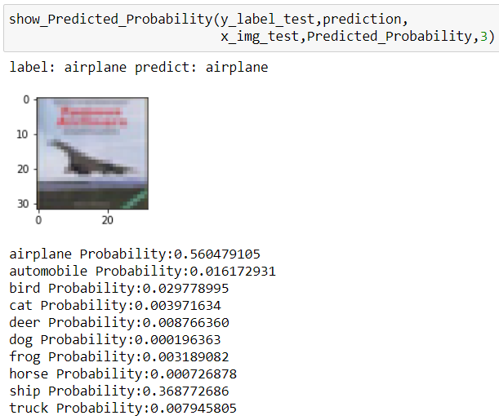
10.7 查看預測機率
查看第3筆資料預測的機率
4. 在命令列輸入下列程式碼，並且按下Shift+Enter執行。
預測為「飛機」的機率次高
預測為「船」的機率最高

Slide 54
顯示混淆矩陣 (Confusion Matrix)
10.8

Slide 55
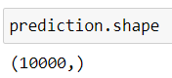
10.8 顯示混淆矩陣
查看prediction預測結果的shape形狀
1. 在命令列輸入下列程式碼，並且按下Shift+Enter執行。
prediction是1維陣列
我們將使用pd.crosstab建立混淆矩陣(confusio matrix)但是pd.crosstab的輸入都必須是1維陣列，所以必須先確認prediction(預測結果)與y_label_test(真實值)是1維陣列。如果不是1維陣列，必須先轉換為1維陣列。

Slide 56
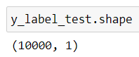
10.8 顯示混淆矩陣
查看y_label_test真實值的shape形狀
2. 在命令列輸入下列程式碼，並且按下Shift+Enter執行。
y_label_test真實值的shape形狀是2維陣列，後續必須轉換為1維陣列

Slide 57
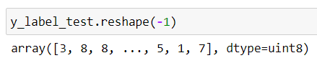
10.8 顯示混淆矩陣
將y_label_test真實值轉換為1維陣列
3. 在命令列輸入下列程式碼，並且按下Shift+Enter執行。
使用reshape(-1)轉換為1維陣列
由結果可以看到已經轉換為1維陣列。

Slide 58
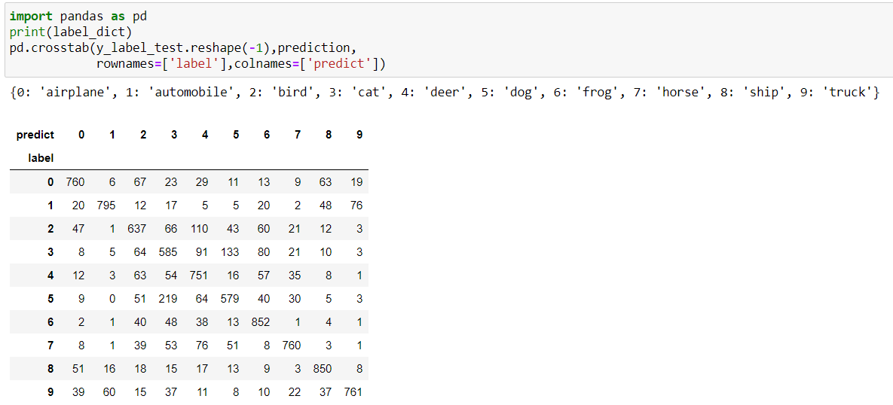
10.8 顯示混淆矩陣
執行預測
4. 在命令列輸入下列程式碼，並且按下Shift+Enter執行。

Slide 59
10.8 顯示混淆矩陣
匯入pandas模組，後續會以pd引用。
程式碼說明
顯示label_dict字典，方便後續對照查看。
使用pd.crosstab建立混淆矩陣，輸入下列參數：
測試資料的真實值，使用.reshape(-1)轉換為1維陣列
測試資料的預測結果
設定行的名稱是label
設定列的名稱是predict

Slide 60
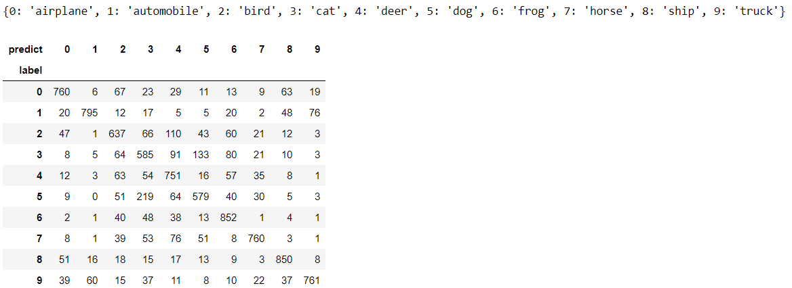
10.8 顯示混淆矩陣
執行結果說明
真實值是3，但預測是5
正確的預測
實際上是狗，但被辨識成貓

Slide 61
10.8 顯示混淆矩陣
執行結果說明
2(鳥),3(貓),4(鹿),5(狗),6(蛙),7(馬)都是動物不易混淆為1(汽車)
8(船),9(卡車)屬於交通工具，容易混淆為1(汽車)

Slide 62
建立3次的卷積運算神經網路
10.9
為提高準確率，本小節嘗試更多次的卷積運算

Slide 63
10.9 建立3次的卷積運算神經網路
輸入層
32X32影像
共1個
輸入的照片影像32X32大小，例如：「船」的影像
第一次卷積
第1次卷積運算：輸入的影像32X32大小，產生32個影，卷積運算並不會改變影像大小，所以仍然是32X32大小
卷積層1
32X32影像
共32個
第一次縮減取樣
池化層1
16X16影像
共32個
第1次縮減取樣：將32X32影像縮小為16X16的影像，縮減取樣不會改變數量，所以仍然是32個
第二次卷積
卷積層2
16X16影像
共64個
第2次卷積運算：將原本32個的影像轉換為64個影像，卷積運算不會改變影像大小，所以仍然是大小16X16
第二次縮減取樣
池化層2
8X8影像
共64個
第2次縮減取樣：將16X16影像縮小為8X8的影像，縮減取樣不會改變數量，所以仍然是64個

Slide 64
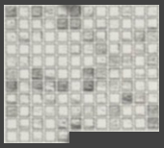
10.9 建立3次的卷積運算神經網路
第2次縮減取樣的結果
第三次卷積
卷積層3
8X8影像
共128個
第3次卷積運算：將原本64個的影像轉換為128個影像，卷積運算不會改變影像大小，所以仍然是大小8X8
池化層3
4X4影像
共128個
第三次縮減取樣
第3次縮減取樣：將8X8影像縮小為4X4的影像，縮減取樣不會改變數量，所以仍然是128個

Slide 65
10.9 建立3次的卷積運算神經網路
第3次縮減取樣的結果
平坦層將128個4X4影像，轉換為1維的向量，長度是128X4X4=2048，也就2048個float數字作為神經元的輸入。
平坦層
2048神經元
d0
d1
d2048
…
隱藏層1
2500神經元
d0
d1
…
d2048
隱藏層1共有2500個神經元。
隱藏層2
1500神經元
d0
d1
d2048
…
隱藏層2共有1500個神經元。
輸出層
10神經元
d0
d1
d2048
輸出層共有10個神經元，對應到0~9個影像。
…

Slide 66
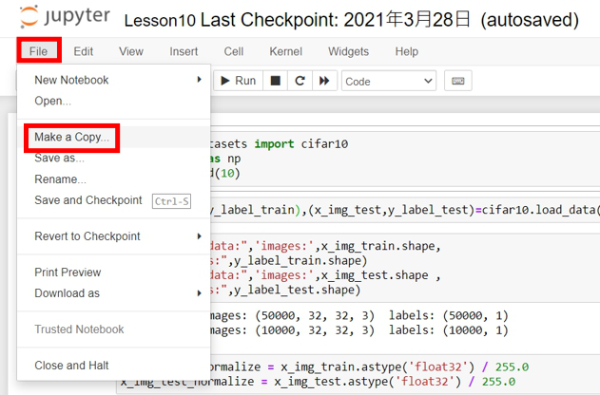
10.9 建立3次的卷積運算神經網路
製作副本。
1. 左鍵單擊工具列中的File選項，並在出現的選單中左鍵單擊Make a Copy。

Slide 67
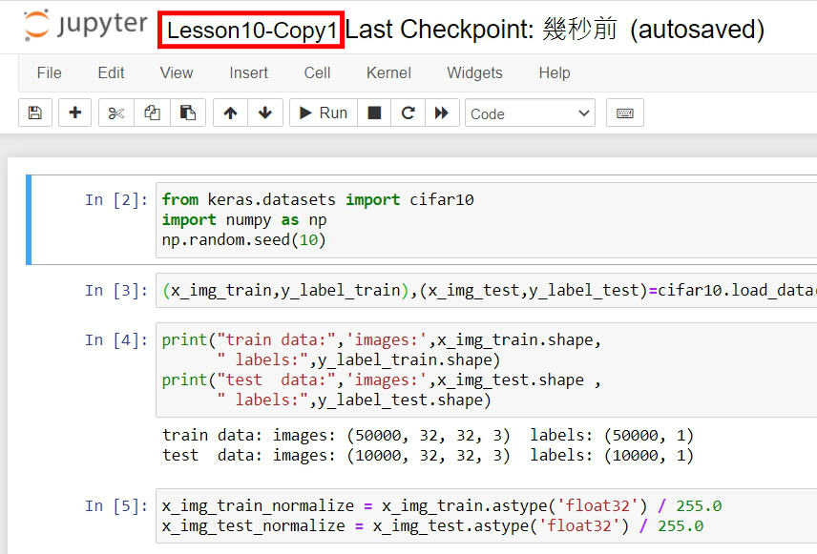
10.9 建立3次的卷積運算神經網路
為副本重新命名
2. 左鍵單擊副本名稱(圖中紅框處)重新命名。

Slide 68
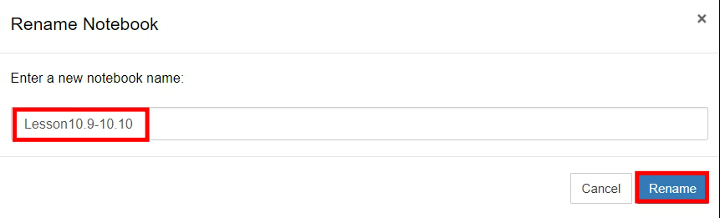
10.9 建立3次的卷積運算神經網路
執行預測
3. 在彈出的對話框內的輸入框中輸入Lesson10.9-10.10後，左鍵單擊Rename按鈕完成重新命名。

Slide 69
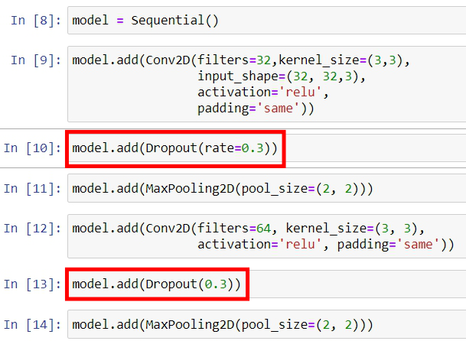
10.9 建立3次的卷積運算神經網路
更改Dropout的值
4. 找到卷積層1和卷積層2的Dropout，將原本的0.25更改為0.3。

Slide 70

10.9 建立3次的卷積運算神經網路
插入Cell
5. 以左鍵單擊的方式選取卷積層1的Dropout的Cell後，左鍵單擊工具列中的Insert選項，在出現的選單中左鍵單擊Insert Cell Below選項。

Slide 71

10.9 建立3次的卷積運算神經網路
增加Conv2D層
6. 在新增的Cell中輸入下列程式碼。

Slide 72

10.9 建立3次的卷積運算神經網路
插入Cell
7.以左鍵單擊的方式選取卷積層2的Dropout的Cell後，左鍵單擊工具列中的Insert選項，在出現的選單中左鍵單擊Insert Cell Below選項。

Slide 73

10.9 建立3次的卷積運算神經網路
增加Conv2D層
8. 在新增的Cell中輸入下列程式碼。

Slide 74

10.9 建立3次的卷積運算神經網路
插入Cell
9. 以左鍵單擊的方式選取池化層2的Cell後，左鍵單擊工具列中的Insert選項，在出現的選單中左鍵單擊Insert Cell Below選項。

Slide 75

10.9 建立3次的卷積運算神經網路
新增卷積層3與池化層3
10. 在新增的Cell中輸入下列程式碼。

Slide 76


10.9 建立3次的卷積運算神經網路
變更平坦層、隱藏層1的參數，並且新增隱藏層2
11.
將原本的Dropout的值從0.25變更為0.3。
將隱藏層1的神經元個數從1024變更為2500。
新增隱藏層2以及Dropout，神經元個數為1500。
Before
After

Slide 77

10.9 建立3次的卷積運算神經網路
變更epoch(訓練週期)
12. 將原本epoch值變更為50，但由於本次執行會花上不少時間，所以在此先不要執行。
我們將介紹模型的儲存與載入來切割工作量，使每次程式執行完一批訓練後，可以將模型權重儲存，以便下次程式執行訓練前，先載入模型權重再繼續訓練。避免突發狀況導致之前的訓練前功盡棄。

Slide 78
10.9 建立3次的卷積運算神經網路
變更epoch(訓練週期)
12. 將原本epoch值變更為50，但由於本次執行會花上不少時間，所以在此先不要執行。
我們將介紹模型的儲存與載入來切割工作量，使每次程式執行完一批訓練後，可以將模型權重儲存。
下次程式執行訓練前，可以載入先前模型權重繼續訓練。
避免突發狀況導致之前的訓練前功盡棄。

Slide 79
模型的儲存與載入
10.10

Slide 80

10.10 模型的儲存與載入
變更epoch(訓練週期)
1. 將原本epoch值設定程較小的值，在此我們設定為1。

Slide 81

10.10 模型的儲存與載入
新增Cell
2. 以左鍵單擊的方式選取原有的model.compil的Cell，接著左鍵單擊工具列中的Insert選項，並在出現的選單中左鍵單擊Insert Cell Above。

Slide 82

10.10 模型的儲存與載入
使用model.load_weights載入模型權重
3. 在新增的Cell中輸入下列程式碼。

Slide 83

10.10 模型的儲存與載入
使用model.save_weights載入模型權重
4.在本檔案中的最後一個命令列輸入下列程式碼。

Slide 84

10.10 模型的儲存與載入
執行程式
5. 左鍵單擊工具列中的Cell選項，並在出現的選單中左鍵單擊Run All選項。

Slide 85

10.10 模型的儲存與載入
model.load_weights執行結果
因為在此是第一次執行，所以沒有先前的model可以載入，所以印出「載入模型失敗!開始訓練一個新模型」字樣。

Slide 86

10.10 模型的儲存與載入
model.save_weights執行結果
模型權重儲存成功，出現「Saved model to disk」字樣。

Slide 87
10.10 模型的儲存與載入
第2次執行程式
6. 左鍵單擊工具列中的Cell選項，並在出現的選單中左鍵單擊Run All選項。

Slide 88

10.10 模型的儲存與載入
儲存檔案
7. 左鍵單擊儲存圖示，接著關閉此檔案。

Slide 89

10.10 模型的儲存與載入
開啟檔案
8. 左鍵單擊檔案列表中的Lesson10.9-10.10.ipynb檔案。

Slide 90
10.10 模型的儲存與載入
第2次執行程式
9. 左鍵單擊工具列中的Cell選項，並在出現的選單中左鍵單擊Run All選項。

Slide 91

10.10 模型的儲存與載入
model.load_weights執行結果
因為是第二次執行，已有先前的model可以載入，所以印出「載入模型成功!繼續訓練模型」字樣。

Slide 92
結論
10.11

Slide 93
10.11 結論
本章，使用Keras建立卷積神經網路CNN辨識Cifar10影像資料。
下一章，將介紹以多層感知器模型預測鐵達尼號乘客的生存機率。

